Slide 1


« LES TAUX BAS, DE LA POTION À LA DROGUE. IL N’Y A QU’UN PAS ! »
L’Observatoire des Retraites
Jeudi 7 juillet 2016 - 18 heures
Philippe Crevel Directeur du Cercle de l’Épargne
« Toutes les prévisions se trompent, c’est l’une des rares certitudes qui a été donnée à l’homme. Mais si elles se trompent, elles disent vrai sur ceux qui les énoncent, non pas sur leur avenir, mais sur leur temps présent ».
(Milan Kundera – L’ignorance 2005)

Slide 2
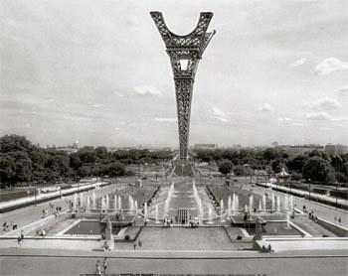
Une époque formidable

Slide 3
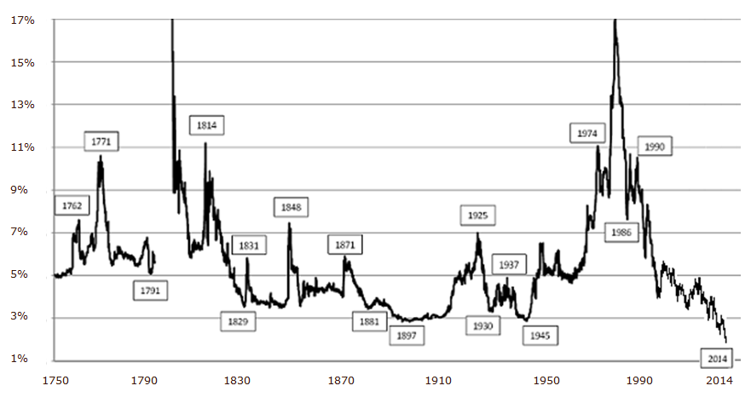
Des taux historiquement bas ?

Slide 4
Une situation sans précédent des taux
de court terme

Slide 5
Une situation sans précédent des taux
de long terme

Slide 6
Excès d’endettement
Dette publique en milliards de dollars

Slide 7
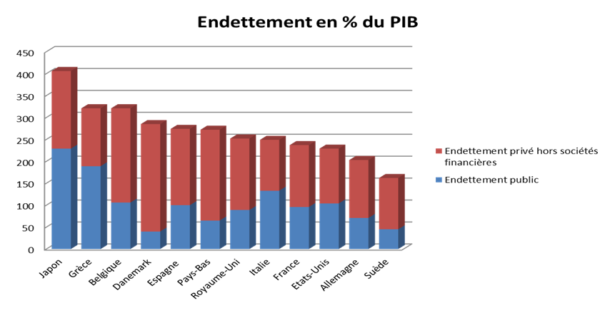
Dette publique, dette privée

Slide 8
Un monde sans inflation ?
Taux d’inflation en France

Slide 9
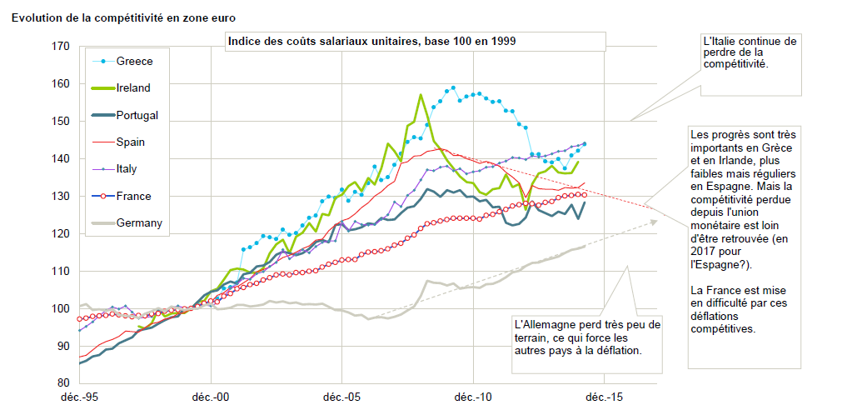
La déflation salariale ?

Slide 10
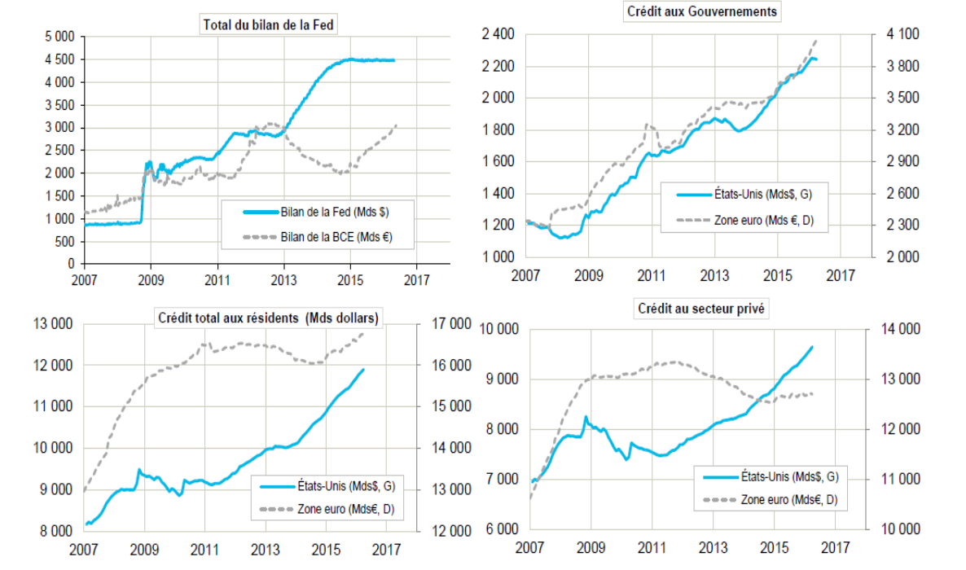
Politique monétaire non conventionnelle : quels effets ?

Slide 11
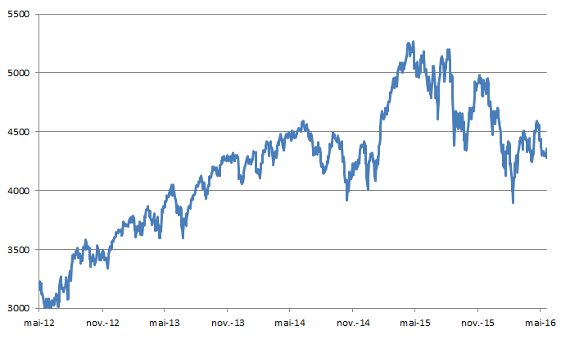
Une forte volatilité
CAC 40

Slide 12

12
Ils épargnent !

Slide 13
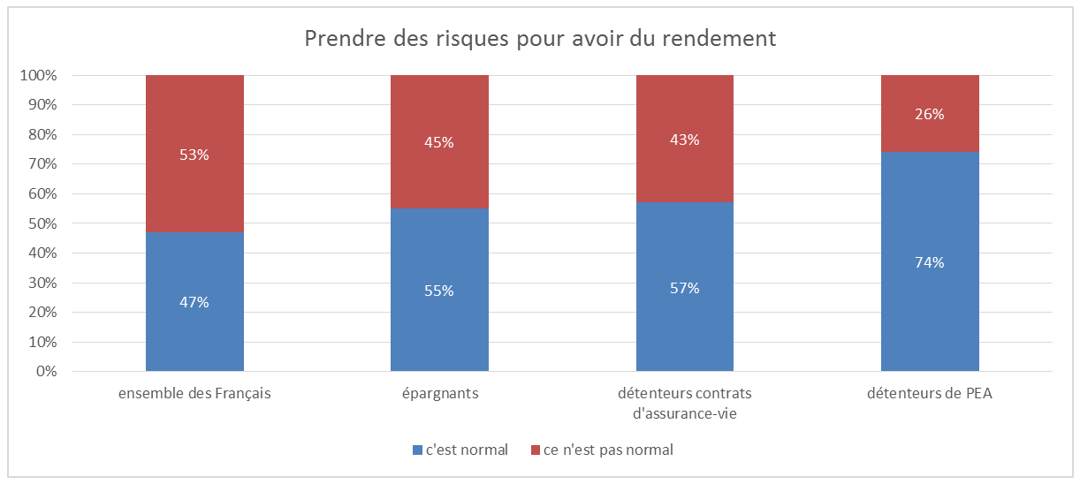
13
Le risque pourquoi pas, cependant...

Slide 14
14
Le risque pourquoi pas, cependant...

Slide 15
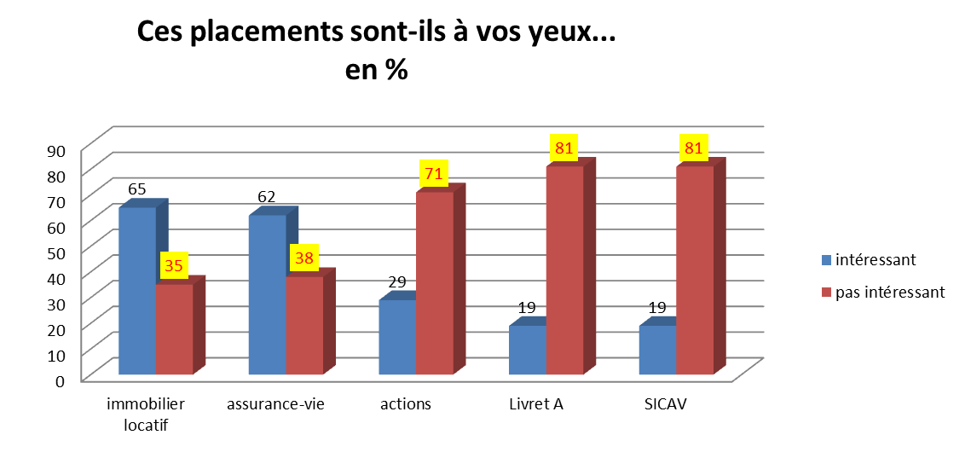
15
Le risque pourquoi pas, cependant...

Slide 16
16
La préférence pour la liquidité

Slide 17
17
La préférence pour la liquidité

Slide 18
